Slide 1
Laboratorio 5 — Capítulo 4
Seguimiento de línea, Pure Pursuit
y punto objetivo en el TurtleBot3
Juan David Villota
Jhon Hesneyder Londoño
Robótica · ROS2 Lyrical · Gazebo 10.5 · TurtleBot3 burger
Notes:
Presentación del Laboratorio 5: se llevan las actividades 3, 4 y 5 al TurtleBot3 en ROS2 + Gazebo.

Slide 2
Qué se hizo
tres actividades, un mismo esqueleto ROS2
Se pasaron las actividades 3, 4 y 5 de Python puro al TurtleBot3 sobre ROS2 + Gazebo (modelo diferencial).
Misma interfaz en los tres nodos
/odom → nodo → /cmd_vel
Leen la pose y publican el comando de velocidad. Solo cambia el problema de control: seguir una recta, seguir un camino o llegar a un punto.
Estructura del código
src/lab_robotica/
├── lab_robotica/act3_linea_turtlebot3.py
├── lab_robotica/act4_pure_pursuit_turtlebot3.py
├── lab_robotica/act5_go_to_goal.py
├── config/lab5.rviz
└── launch/lab5.launch.py
El launcher
Un solo comando levanta Gazebo con el robot, el nodo y RViz ya configurado.
ros2 launch lab_robotica lab5.launch.py actividad:=4
Notes:
Los tres nodos comparten la misma interfaz: leen /odom y publican en /cmd_vel. Un solo comando lanza todo.

Slide 3
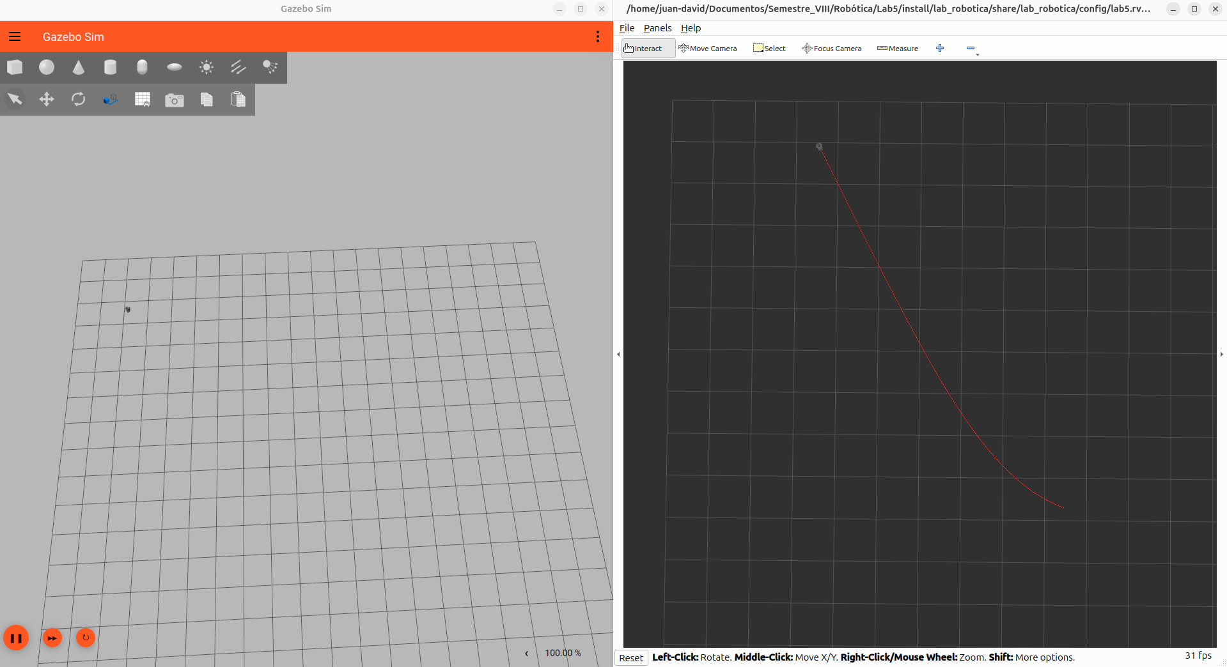
Actividad 3 — Seguimiento de línea
un arco que se convierte en recta
Controlador de la guía sobre el robot diferencial: el ángulo de dirección δ pasa a ser velocidad angular ω, porque en el TurtleBot3 θ' = ω.
distance = (a·x + b·y + c)
/ √(a² + b²)
θ_line = atan2(a, −b) = 26.57°
ω = Kd·distance + Kh·(θ_line−θ)
Kd = 0.5 Kh = 1.0 v = 0.15 m/s
Rastro curvo que se rectifica: primero gira para alinearse con la recta y después viaja sobre ella.
Gazebo con el TurtleBot3 (izq.) y RViz con el rastro sobre /odom (der.).
Notes:
Actividad 3: seguimiento de línea. La pose se lee de /odom y el comando se publica en /cmd_vel.

Slide 4
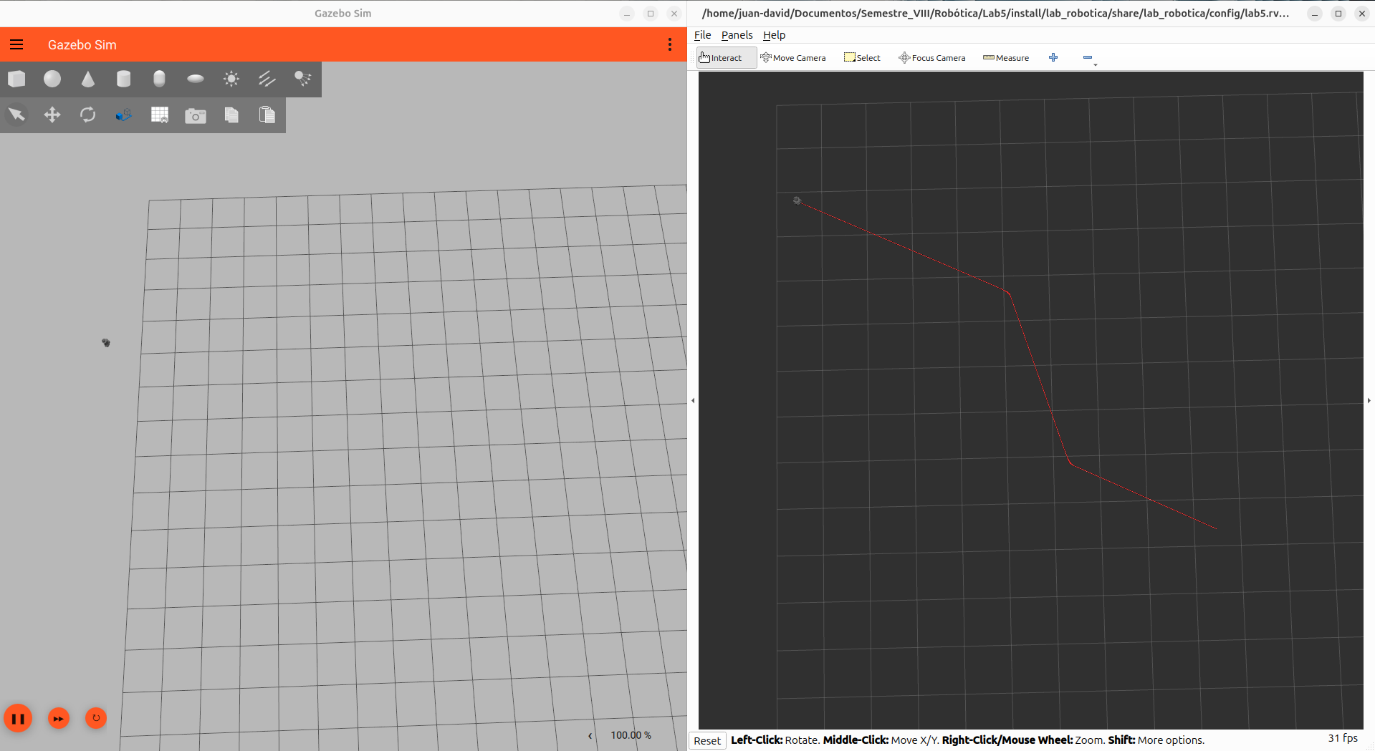
Actividad 4 — Pure Pursuit
dos esquinas, no una curva
Waypoints (0,0) → (2,4) → (6,5) → (8,10). El índice avanza cuando el waypoint queda a menos de lookahead y el recorrido termina en el último punto.
error = rumbo al waypoint − θ
ω = Kd·error
Kd = 1.3 lookahead = 0.5 m
v = 0.15 m/s
Rastro poligonal con dos esquinas redondeadas: el robot corta la curva porque persigue un punto, no la polilínea completa.
Gazebo (izq.) y RViz: el rastro marca los dos waypoints intermedios (der.).
Notes:
Actividad 4: Pure Pursuit sobre los cuatro waypoints.

Slide 5

Actividad 5 — Ir a un punto
va recto y se detiene solo
Objetivo (2, 2), con parada cuando distance < 0.05 m.
v = Kv·distance
ω = Kh·error
Kv = 0.5 Kh = 2.0
Se eliminó pose_callback: usaba msg.x, msg.y y msg.theta, campos que no existen en Odometry, y no estaba suscrito a ningún tópico. También se corrigió la indentación de main().
Rastro casi recto y robot detenido en el objetivo: como v es proporcional a la distancia, arranca rápido y se frena solo.
Gazebo (izq.) y RViz: el robot se dibuja detenido al final del rastro (der.).
Notes:
Actividad 5: regulación a un punto, con parada en el objetivo.

Slide 6
Preguntas
actividad 5
¿Qué se publica en /cmd_vel?
Un geometry_msgs/TwistStamped: un comando de velocidad, no de posición.
linear.x → velocidad v
angular.z → velocidad de giro ω
El plugin diferencial lo reparte a las ruedas.
¿Qué cierra el lazo desde /odom?
La pose completa: position.x, position.y y el rumbo extraído del cuaternión.
Con (x, y, θ) se calcula la distancia al objetivo, el rumbo al objetivo y el error de rumbo.
Es odométrica, así que en un robot real acumula deriva.
¿Qué sensores harían falta?
Encoders — velocidad de rueda que alimenta la odometría.
IMU — giro real y corrección del deslizamiento.
LiDAR + SLAM/AMCL, cámara o GPS — porque /odom sola no sitúa al robot en el mundo.
Añadido: LiDAR o ultrasonidos para seguridad.
Notes:
Respuestas breves a las tres preguntas de la actividad 5.

